Slide 1
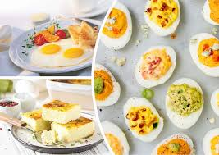
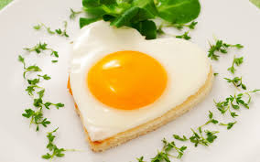
Проєктна робота
«Готуємо разом»
вчитель технологій
Василенко Володимир Миколайович

Slide 2
Організація класу
Уже дзвінок нам дав сигнал:
Працювати час настав.
Тож і ми часу не гаймо,
Роботу швидше починаймо.

Slide 3
Повідомлення теми уроку
Сьогодні на уроці ви виконаєте проєктну роботу «Готуємо разом»
Будете готувати омлет з яєць.

Slide 4
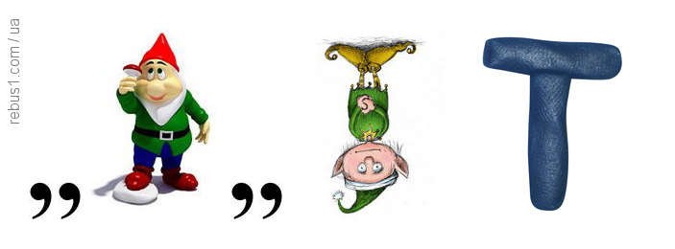
Розгадайте ребус
Омлет

Slide 5
Вправа «Мікрофон»
Що таке омлет?
Чи доводилося тобі готувати омлет?

Slide 6
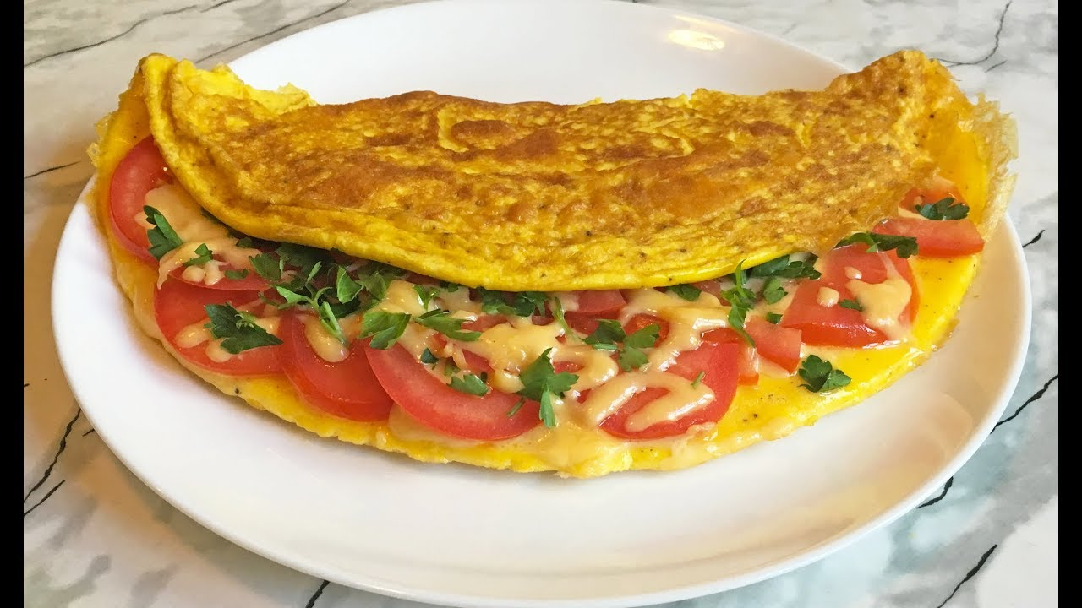
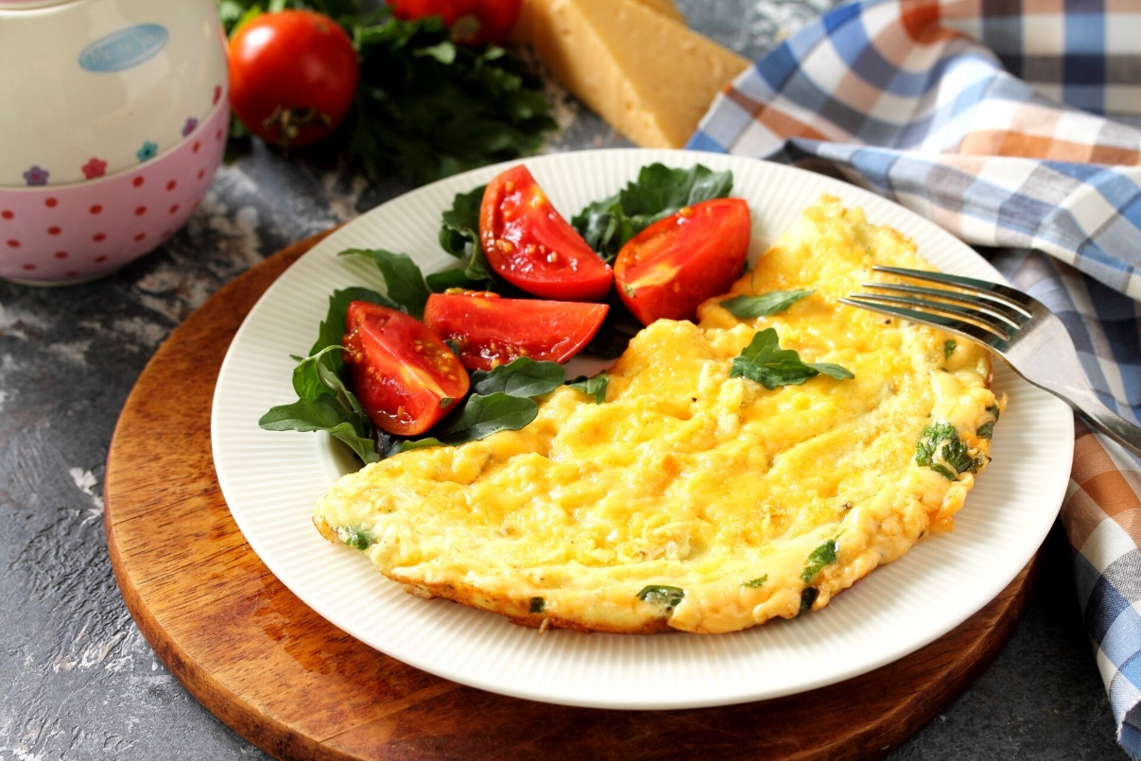
Робота із зображення. Яка подача омлету тобі подобається? Чому?

Slide 7
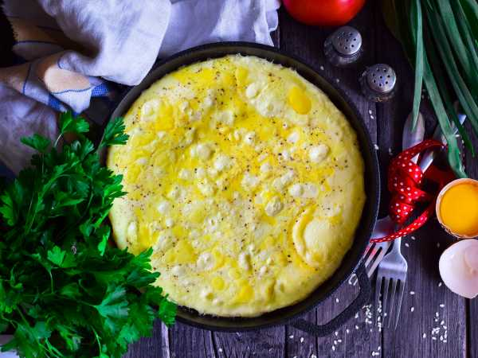
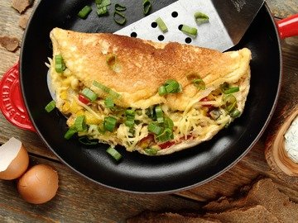

Slide 8
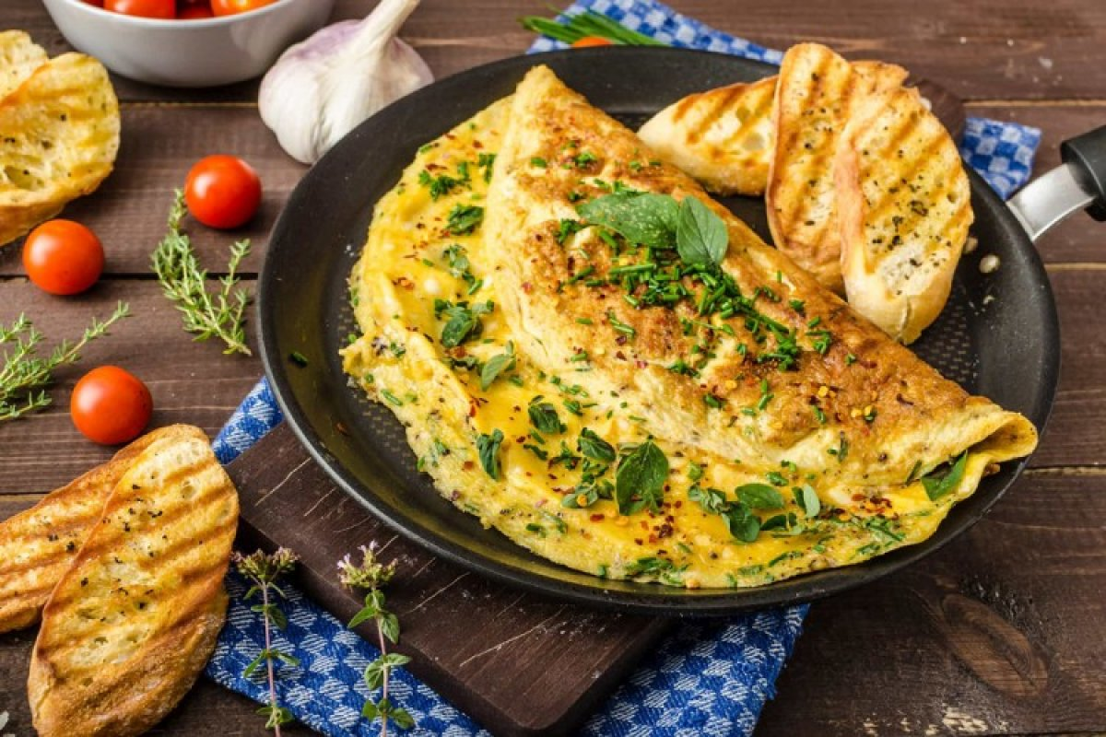
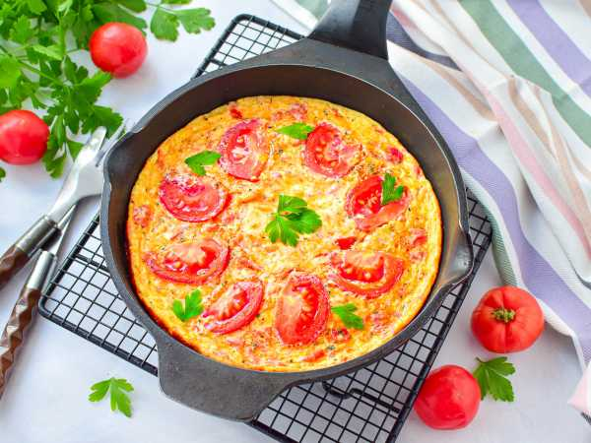
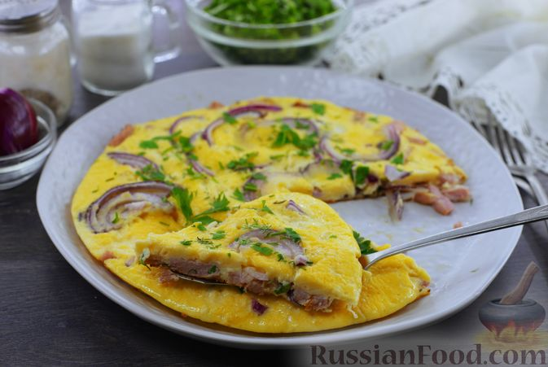
Робота із зображення. Яка подача омлету тобі подобається? Чому?

Slide 9
Гімнастика для очей

Slide 10
Що ж таке омлет?
Омле́т — смажена страва із суміші збитих яєць, молока, сметани чи вершків та солі із додаванням різноманітних спецій. Для приготування омлетів також використовують меланж або яєчний порошок.

Slide 11
Цікаво знати
У більшості національних кухонь є свої різновиди омлету: іспанська тортилья, італійська фріттата, японські ому-райсу та ому-соба, з рисом та морепродуктами.
У багатьох регіонах України поширена пряженя — яєчня колочена з борошном і молоком^{[3]}. Готується переважно на салі. Пряженя слобідська готується з додаванням ковбаси, гуцульська — сметани та кукурудзяного борошна.

Slide 12
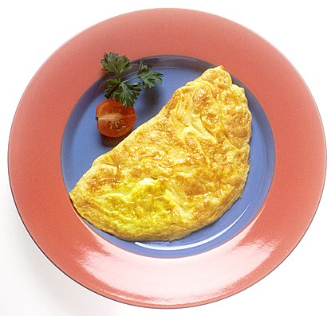
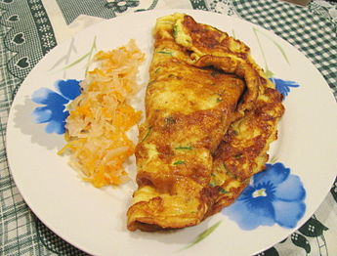
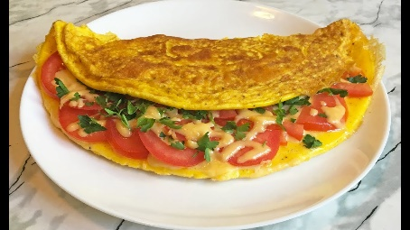
ЗАПАМ’ЯТАЙ!
Омлети готують із суміші яєць, молока (води або вершків) і солі(із розрахунку 15г молока і 0,5 солі на 1 яйце).
натуральні
За технологією приготування, омлети
поділяють на:
змішані з гарніром
Фаршировані гарніром

Slide 13
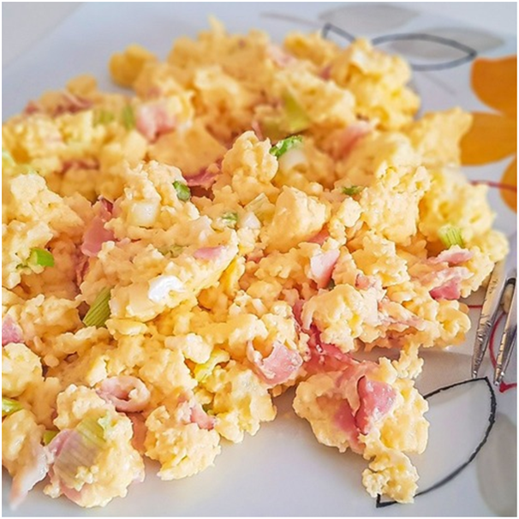
Ознайомся
Омлети, приготовлені з додаванням овочів, свіжої зелені, молочних або м'ясних продуктів називають мішаними. Омлети, в які наприкінці смаження кладуть підготовлені як начинку продукти, називаються фаршированими.
Омлети, у які наприкінці смаження кладуть підготовлені продукти для начиння, називаються фаршированими

Slide 14
Готують омлет із яєць, як правило, курячих. Вони мають бути кімнатної температури. Перед просмажуванням яйця обов’язково збовтують в однорідну масу

Slide 15
Найчастіше їх смажать на сковорідці — це класичний спосіб приготування. Ідеальний омлет — неодмінно пишний, ніжний, смачний і такий, що тане в роті. Для нього важливо правильно дібрати яйця — вони мають бути свіжими

Slide 16
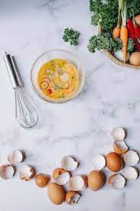
Порада для приготування омлету
Уважається, що омлет краще збивати вінчиком або виделкою, а не блендером і міксером, щоб не порушити структуру білків і жовтків. Такий омлет виходить особливо пишним. Також ще одна важлива умова: слід смажити омлет відразу ж, як збили яйця, інакше страва вийде щільною та пласкою.

Slide 17
Порада для приготування омлету
Для пишного омлету краще використовувати свіжі і холодні яйця.
Не варто збивати яєчну масу занадто сильно, щоб не пошкодити бульбашки повітря.
Якщо ви хочете, щоб омлет був ще пишніше, можна додати в нього трохи тертого сиру або збитих вершків.

Slide 18
Ознайомся
Приготування омлету складається з таких операцій:
Додавання солі, спецій
Смаження
Збивання яєць з молоком
Подавання до столу

Slide 19
Правила безпеки на уроці «Технологій»
Роботу розпочинати лише з дозволу вчителя
Використовувати інструмент тільки за призначенням

Slide 20
Правила безпеки на уроці «Технологій»
Користуватися прийомами роботи з інструментами, як показав учитель.
Тримати своє робоче місце у належному порядку.

Slide 21
Етапи роботи над приготуванням омлету
Підготовка інгредієнтів
Підготуй інгредієнти для приготуванням омлету
2. Вибір рецепту
Обери рецепт для приготування омлету.
3. Робота над стравою
Розпочни приготування омлету, відповідно до вибраного рецепту.

Slide 22
Етапи роботи над приготуванням омлету
4. Оформлення і декорування
Додатково прикрась приготовлений омлет.
5. Завершення роботи та обговорення
Заверши роботу над приготуванням омлету.

Slide 23
Практична робота
Приготуй омлет за зразком, або запропонуй
свій варіант рецепту.

Slide 24
Виконай завдання
Представ свій омлет однокласникам/однокласницям.
Чи складно тобі було його готувати? Чому?

Slide 25
Вправа «Мікрофон»
Які бувають види
омлетів?
Що потрібно враховувати під час приготування омлету?

Slide 26
Рефлексія. Оберіть смайлика, який відповідає вашому настрою
На уроці мені було нецікаво.
Я все зрозумів(ла). Урок сподобався.
Я нічого не зрозумів(ла) і з нетерпінням чекав(ла) закінчення уроку.

